Slide 1
One MAESTRO and HSE Organization
Safety Training for New Recruits
Module TCG 3.1

Slide 2
One MAESTRO und die HSE-Organisation
H3SE-Integrationskit
Modul TCG G 3.1

Slide 3
Ziele des Moduls
Am Ende dieses Moduls:
wissen Sie, was MAESTRO ist, und können Sie die wichtigsten Elemente des Inhalts nennen.
kennen Sie die HSE-Verantwortlichkeiten der Gruppe, einschließlich Ihrer Verantwortung.

Slide 4
Konkrete Situation:
Verantwortlicher für 3 Zentren für Risikosportarten
„Nach mehreren Jahren Überlegung hat John beschlossen, 3 Zentren zu schaffen, um es allen zu ermöglichen, Sportarten zu betreiben, bei denen viel Adrenalin ausgeschüttet wird“: 2 Fallschirmspringzentren in 2 verschiedenen Ländern und eine Autorennstrecken im einem der 2 Länder.
Das Projekt ist weit vorangeschritten, da die 3 Zentren fertig sind, sogar schon in gewissem Umfang funktionsfähig, mit etwa dreißig angestellten spezialisierten Übungsleitern, Mechanikern und Mitarbeitern. Das nahezu neue Material (Autos, Flugzeuge…) funktioniert.
John ist sich der Gefahren dieser Aktivitäten bewusst und möchte wirklich jeden Unfall vermeiden. Er besteht strikt auf der Tatsache, dass die Risiken effektiv beherrscht werden, egal an welchem Standort.
Er fühlt sich als der alleinige Verantwortliche für die Sicherheit insgesamt. Und heute Morgen ist er etwas beunruhigt, denn er hat verwunderliche Praktiken aufgedeckt, als er letzte Woche an den Standorten vorbeigeschaut hat. Er kann aus der Ferne nicht der alleinige Verantwortliche sein.“
Was könnte er Ihrer Meinung nach einführen, um die er schaffen, um hinsichtlich der Beherrschung der Risiken entspannter zu sein?

Slide 5
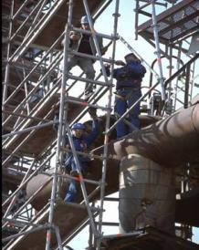
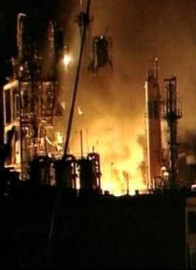




One MAESTRO
Management- und Erwartungsstandards für einen robusten Betrieb
Sicherheit am Arbeitsplatz
Große Risiken
Sicherheit
Umwelt
Hygiene
Gesellschaft
Ein gemeinsames Konzept für das Management der Risiken

Slide 6

One MAESTRO: Ein HSE-Rahmen der Gruppe
Ein Rahmen, um die Risiken für die Gesamtheit der Gruppe zu kontrollieren und zu managen.
Grundsätze, Anforderungen, die für die Bereiche, Filialen bis hin zu den Standorten anzupassen sind.
Daraus ergibt sich HSEQ-Politik für den Bereich, Regeln, Verantwortlichkeiten, Funktionsprozesse, zwingende Anforderungen…
Die Einführung von ONE MAESTRO an den Standorten und Filialen wird regelmäßig durch eine Prüfung (MAESTRO-AUDIT) überprüft.

Slide 7
Die Maestro-Grundsätze
Grundsatz 01 – Management, Führung, Kommunikation und Engagement
Grundsatz 02 – Einhaltung der Gesetze, Vorschriften und Anforderungen der Gruppe
Grundsatz 03 – Management von Risiken, Design und Konstruktion
Grundsatz 04 – Zuverlässigkeit und Wirksamkeit der Arbeitsabläufe
Grundsatz 05 – Vertragsnehmer und Lieferanten
Grundsatz 06 – Kompetenzen und Ausbildung
Grundsatz 07 – Dringlichkeit: Vorbereitung und Reaktion
Grundsatz 08 – Störfallmanagement und Informationsaustausch
Grundsatz 09 – Überwachung, Prüfung und Inspektion
Grundsatz 10 – Verbesserung der Leistung

Slide 8
Die Maestro-Grundsätze und -Anforderungen
Grundsatz 04 – Zuverlässigkeit und Wirksamkeit der Arbeitsabläufe
„Für jede Aktivität werden die Gefahren, denen Menschen, Umwelt und Sachen ausgesetzt sind, systematisch identifiziert, die damit verbundenen Risiken bewertet und die Maßnahmen, die diese reduzieren können, definiert und umgesetzt.“
CR EP HSE 001: Die Direktion muss ausgehend von einer Bedarfsbewertung Regeln, Verfahren und das Arbeitserlaubnissystem einführen, die für die Kontrolle der Aktivitäten zu verwenden sind. Diese Aktivitäten umfassen unter anderem den Land-/See-/Luftverkehr, das Heben und das Eindringen in umgrenzten Räumen. Diese Regeln, Verfahren und das Arbeitserlaubnissystem müssen so oft wie notwendig vom betroffenen Personal erneut überprüft werden, um zu gewährleisten, dass sie den bewerteten Risiken angemessen sind.

Slide 9
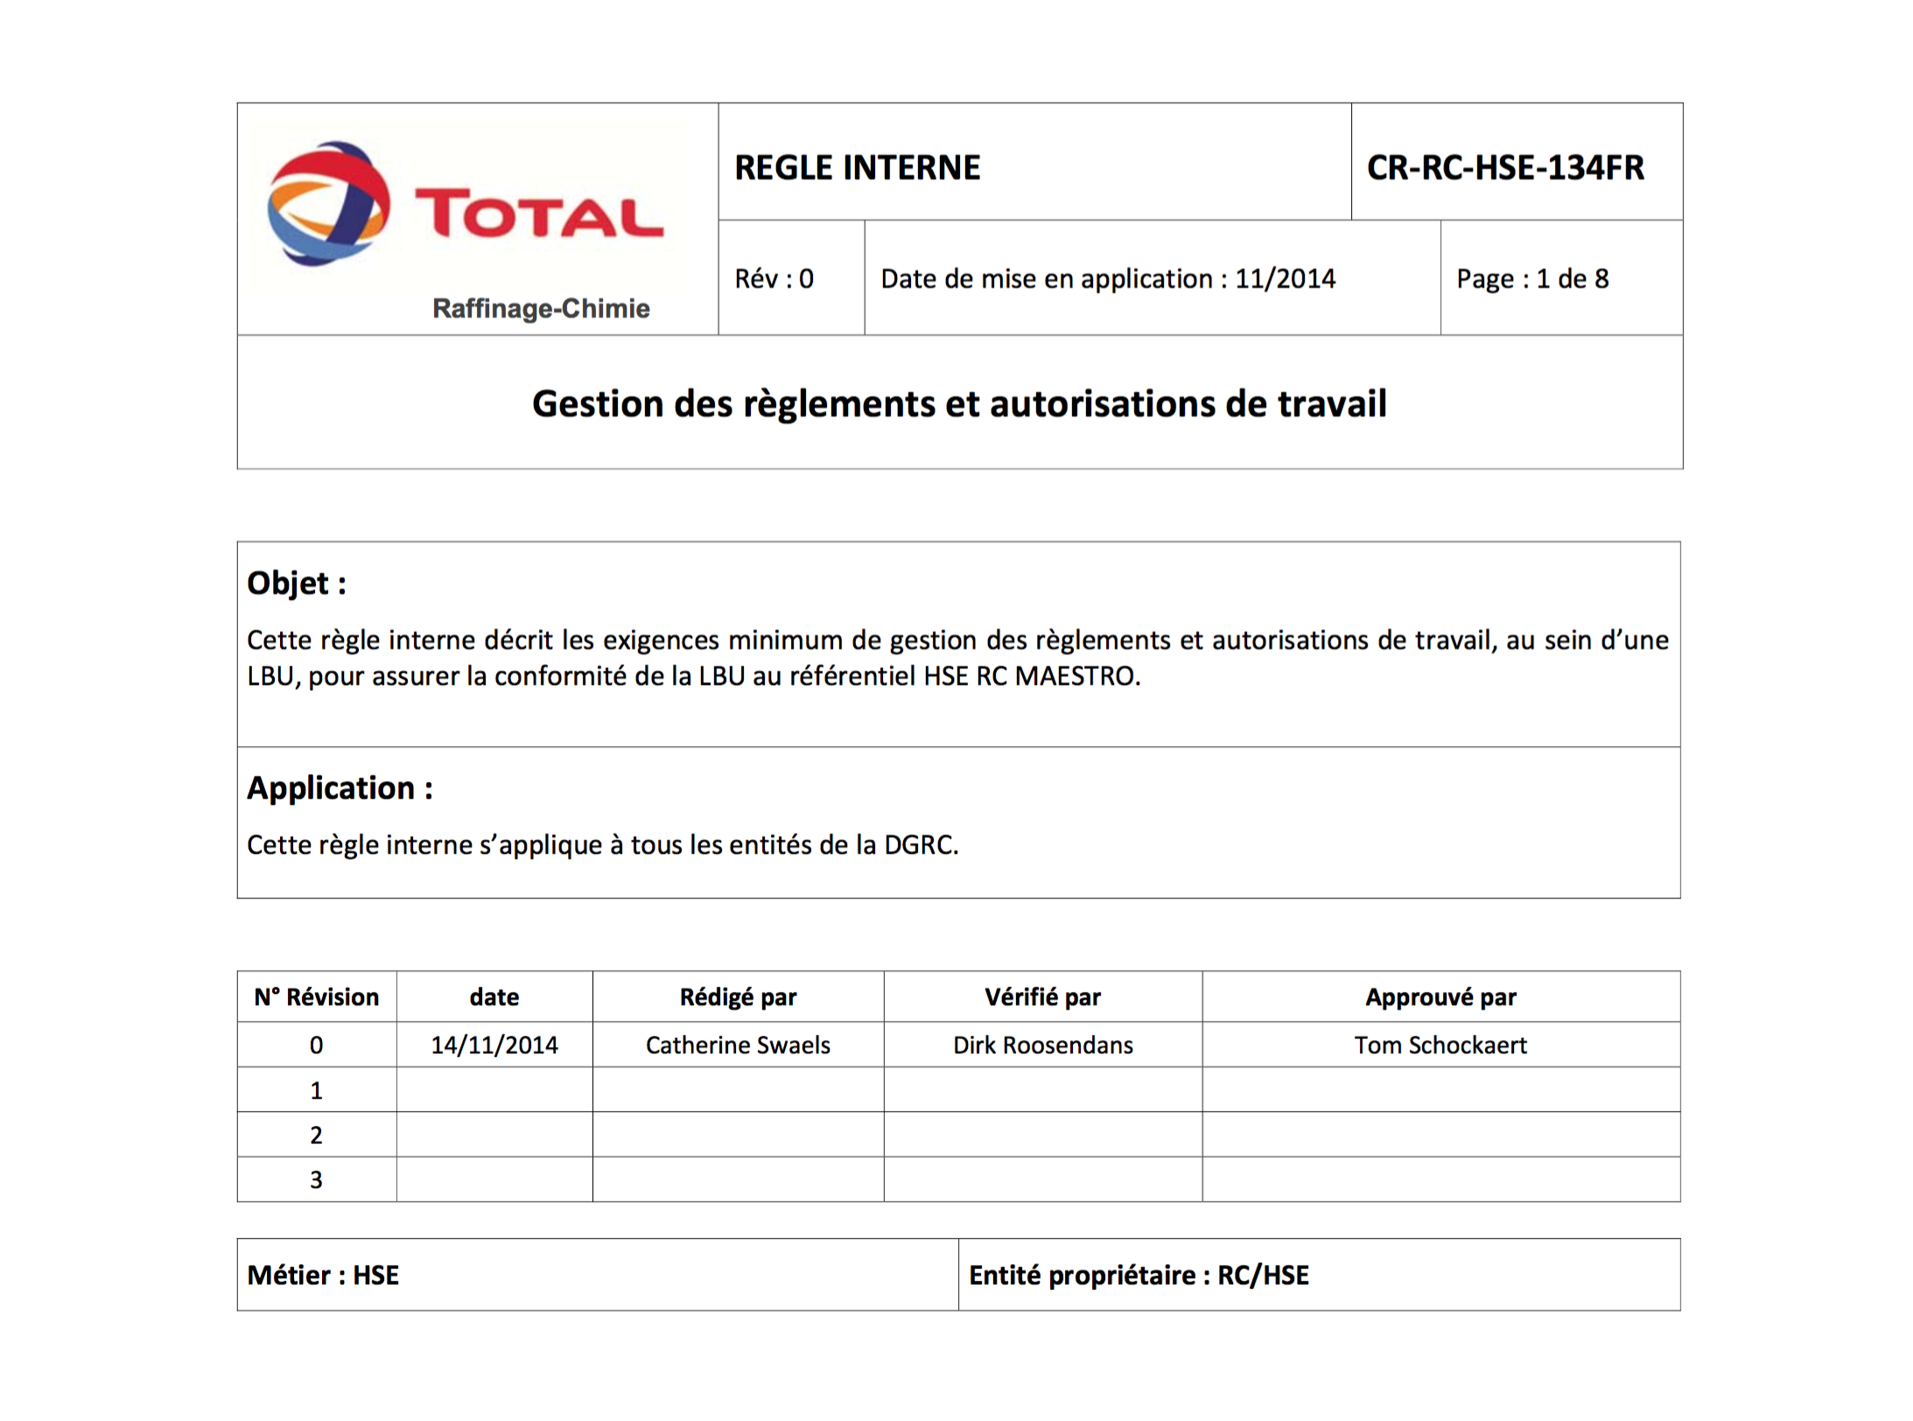
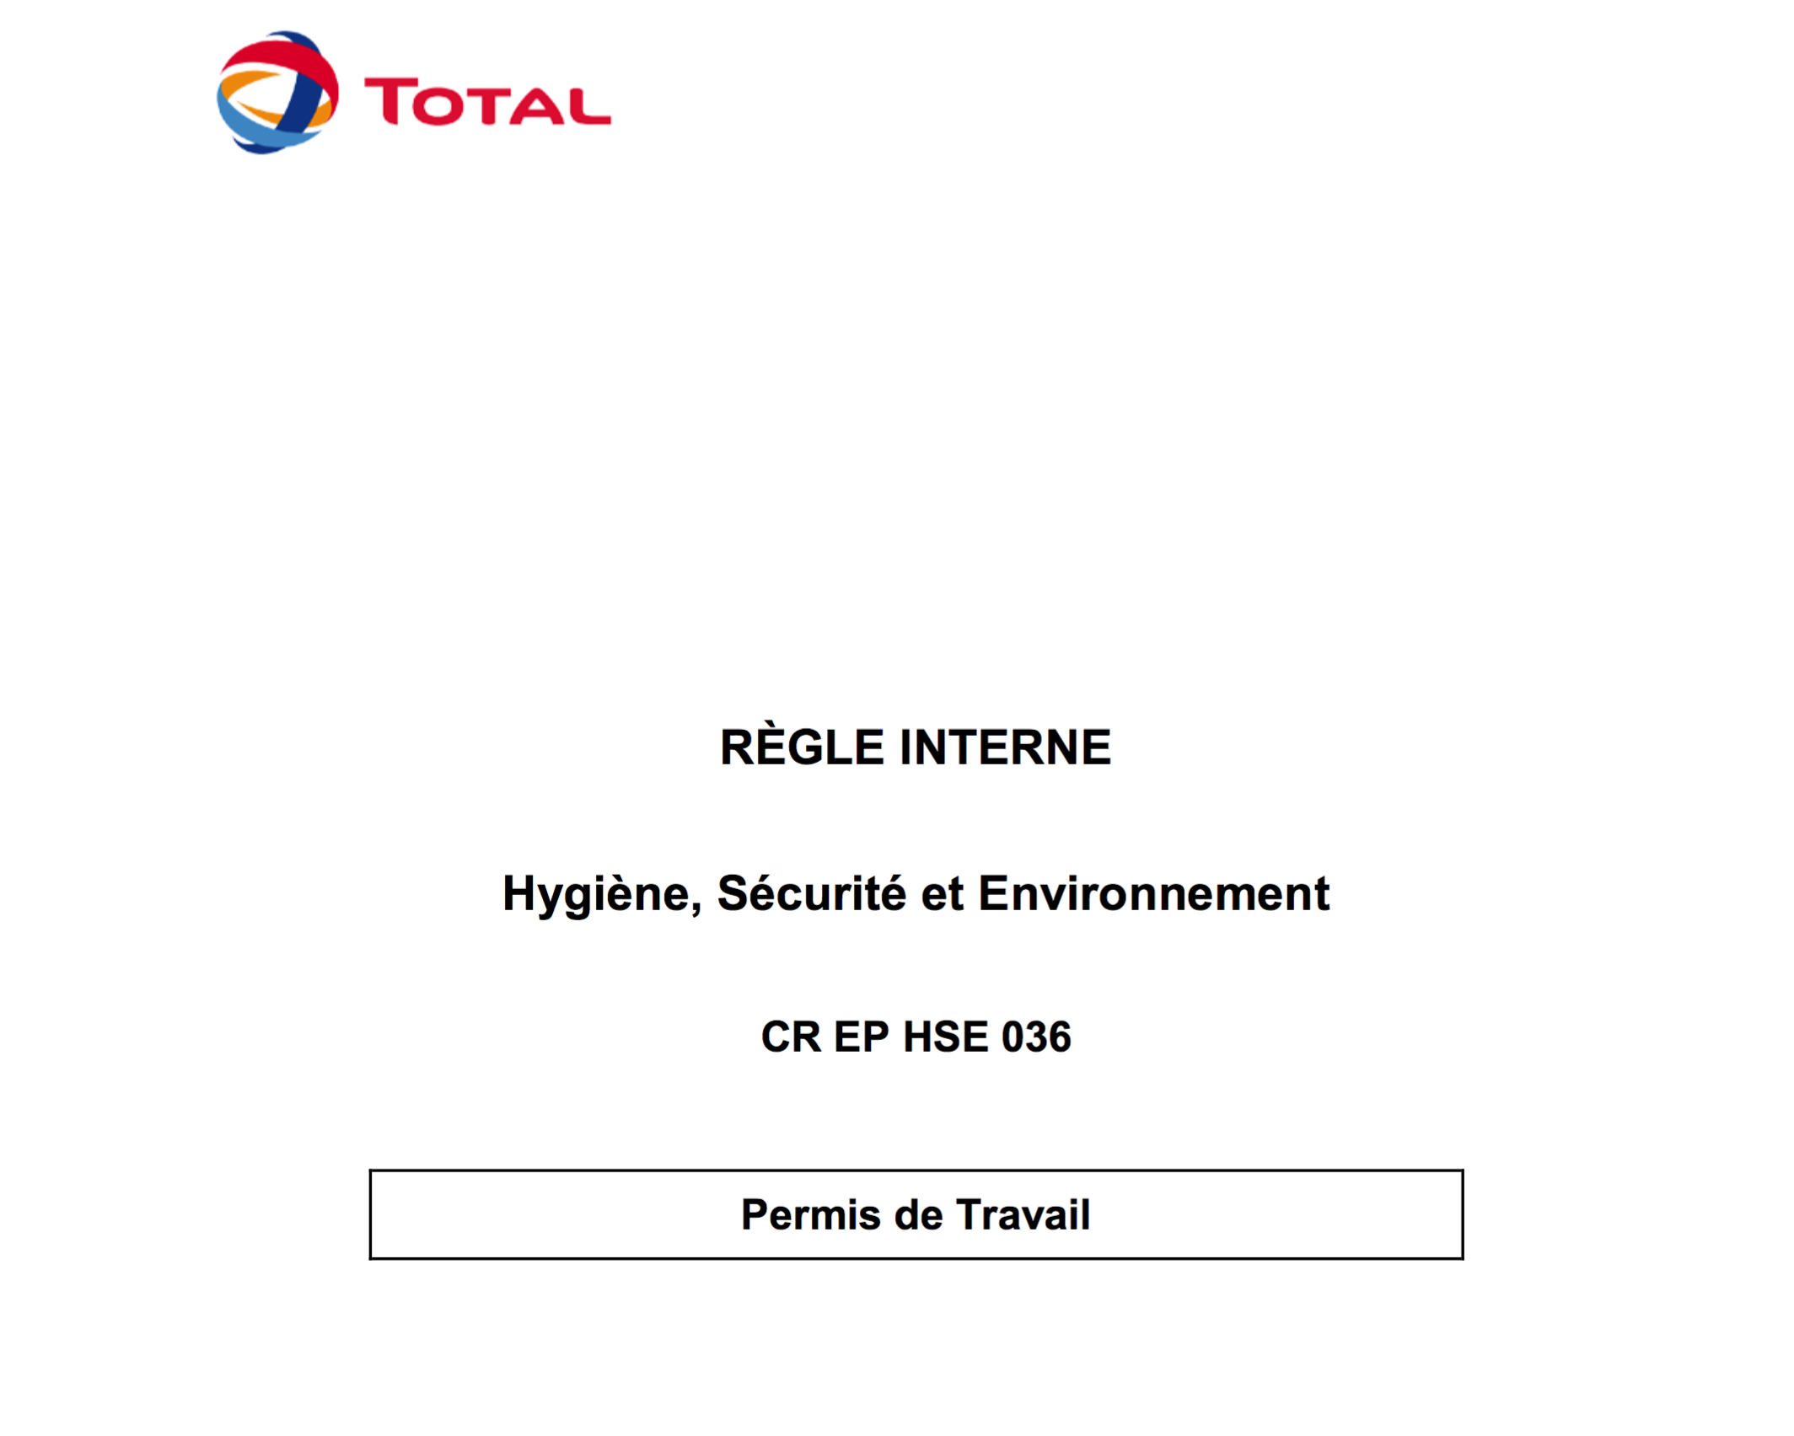
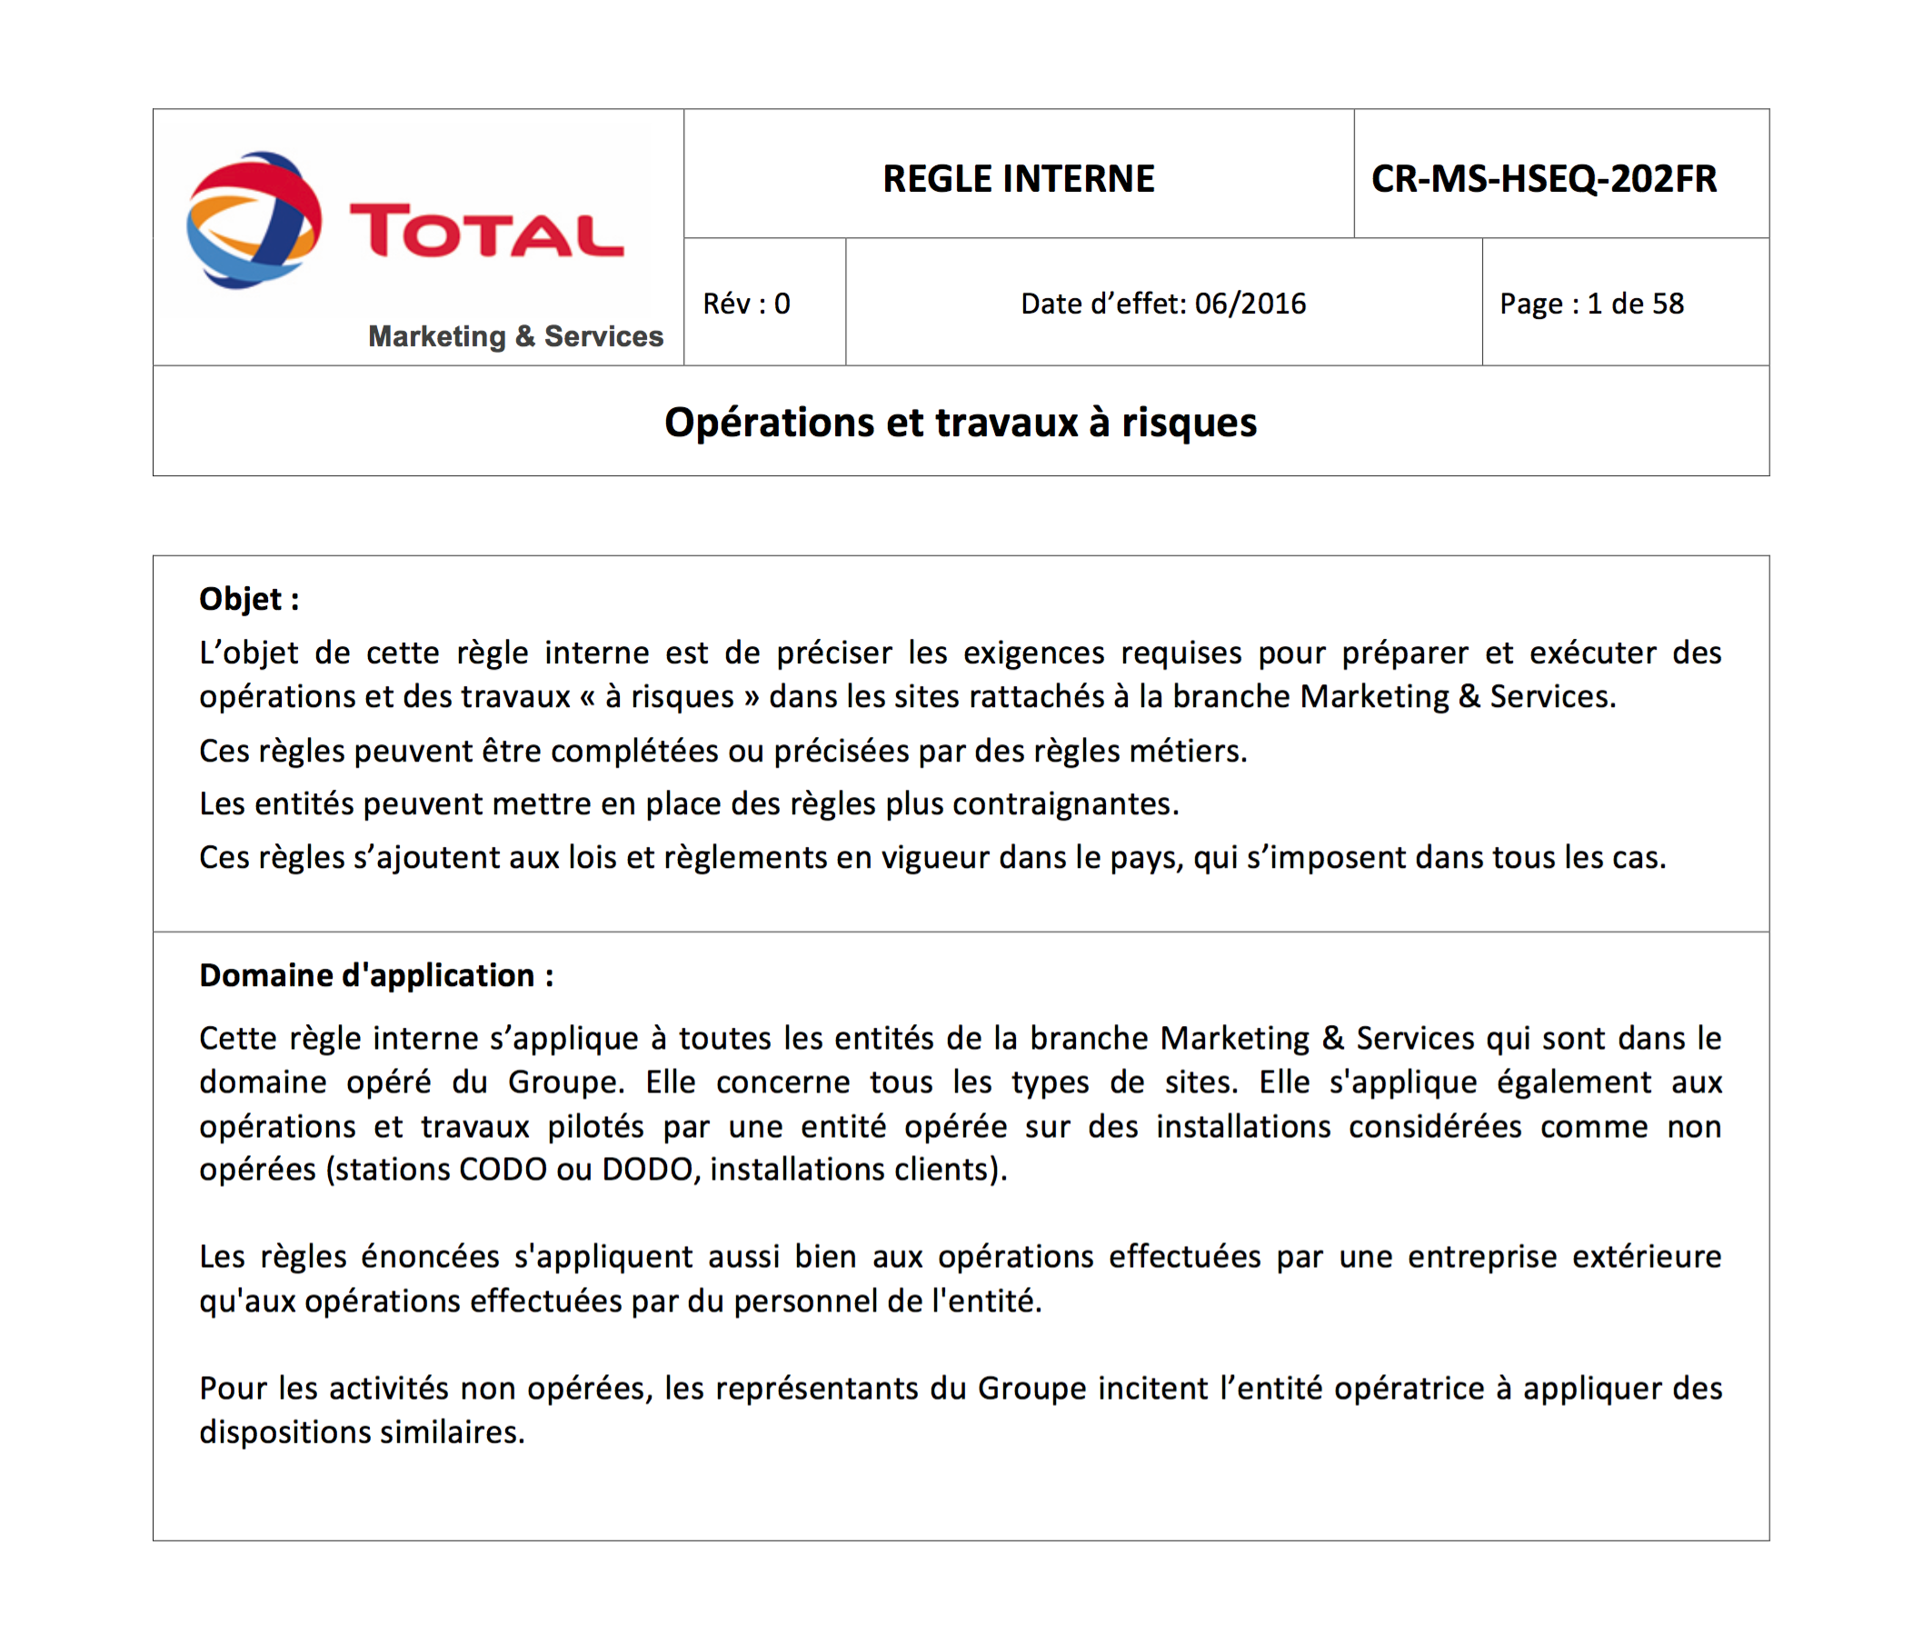
Die Maestro-Grundsätze und -Anforderungen

Slide 10


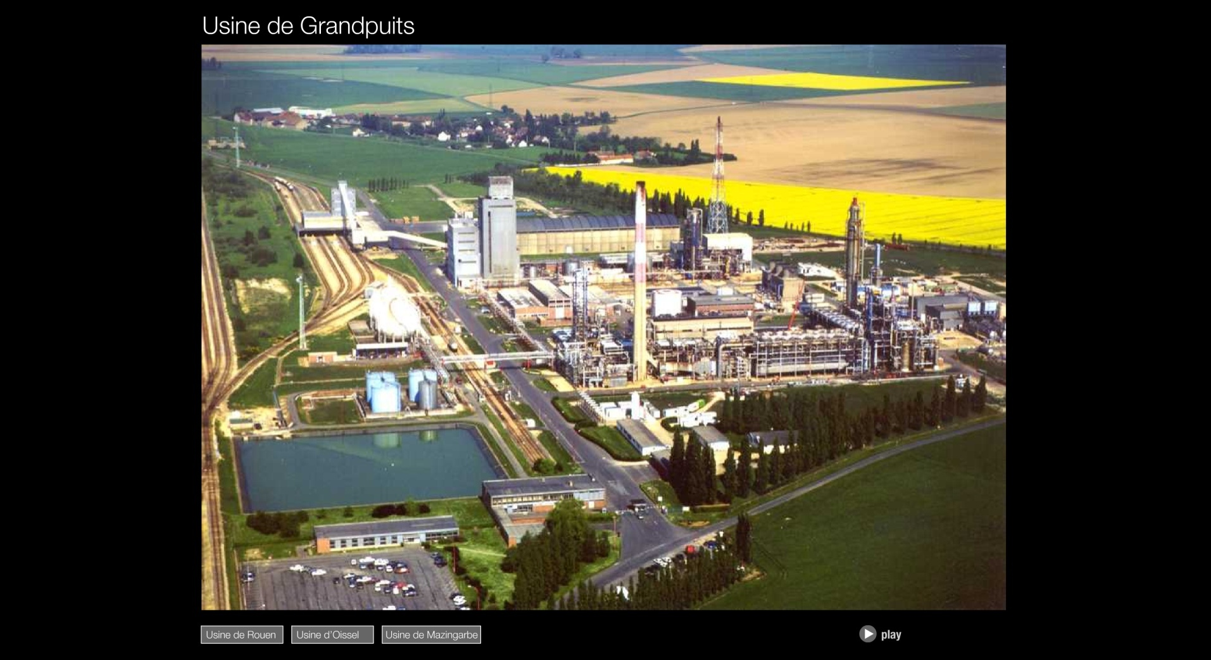

Der HSE-Standard
Gruppen-Ebene
Bereichs-Ebene: EP
MS
RC
GRP
Standort-Ebene

Slide 11

Der HSE-Standard: Ein kohärentes Ganzes von Dokumenten von der Ebene der Gruppe bis hin zu den Standorten
Gruppen-Ebene
Bereichs-Ebene: EP
MS
RC
GRP
Richtlinien
Company Rules
Anleitungen und Handbücher
Politik der Filiale
Regeln
Verfahren
Standort-Ebene

Slide 12

Eine gemeinsame HSE-Kultur
Rückmeldung der Anomalien
Goldene Regeln
REX - Feedback/Erfahrungsaustausch
Stopp-Karte
Audits
Reporting der Ereignisse

Slide 13
KONKRETE SITUATION: DIE HSE-ROLLE VON...
John:
Des Verantwortlichen für das Zentrum:
Des Trainers:
Jedes Fallschirmspringers:
Eines HSE-Technikers, falls John einen einstellen würde:

Slide 14
Die HSE-Verantwortung in der Total-Gruppe
Der Verantwortliche = der HSE-Verantwortliche
CEO (Herr Pouyanné)
Der Bereichsdirektor
Der Filialdirektor: HSE-Verantwortlicher der Filiale
Verantwortlicher des Standorts
Die Mitarbeiter

Slide 15
Die HSE-Verantwortung in der Total-Gruppe
Der Verantwortliche = der HSE-Verantwortliche
Die HSE-Teams wirken unterstützend
CEO (Herr Pouyanné)
Spezialisten, HSE-Experten arbeiten die Regeln für die Bereiche aus
Der Bereichsdirektor
HSE-Spezialisten der Berufe des Bereichs
Der Filialdirektor: HSE-Verantwortlicher der Filiale
HSE-Team für die Umsetzung des HSE-Managementsystems
Verantwortlicher des Standorts
HSE-Team vor Ort: Beraten, Anleiten, Regeln verifizieren
Die Mitarbeiter
Den Regeln folgen, die Werkzeuge nutzen, sich um andere kümmern

Slide 16
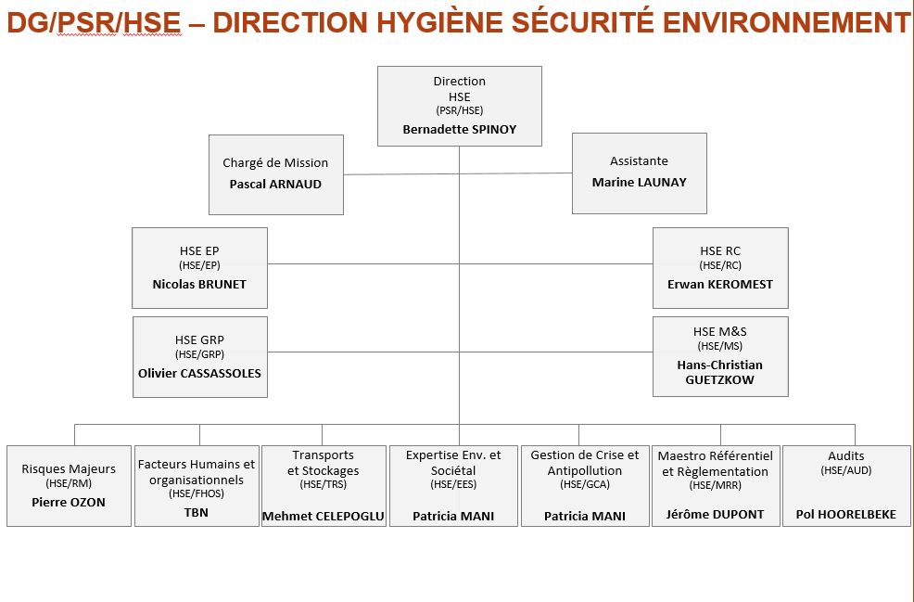
HSE-Organisation auf Gruppen-Ebene

